Slide 1
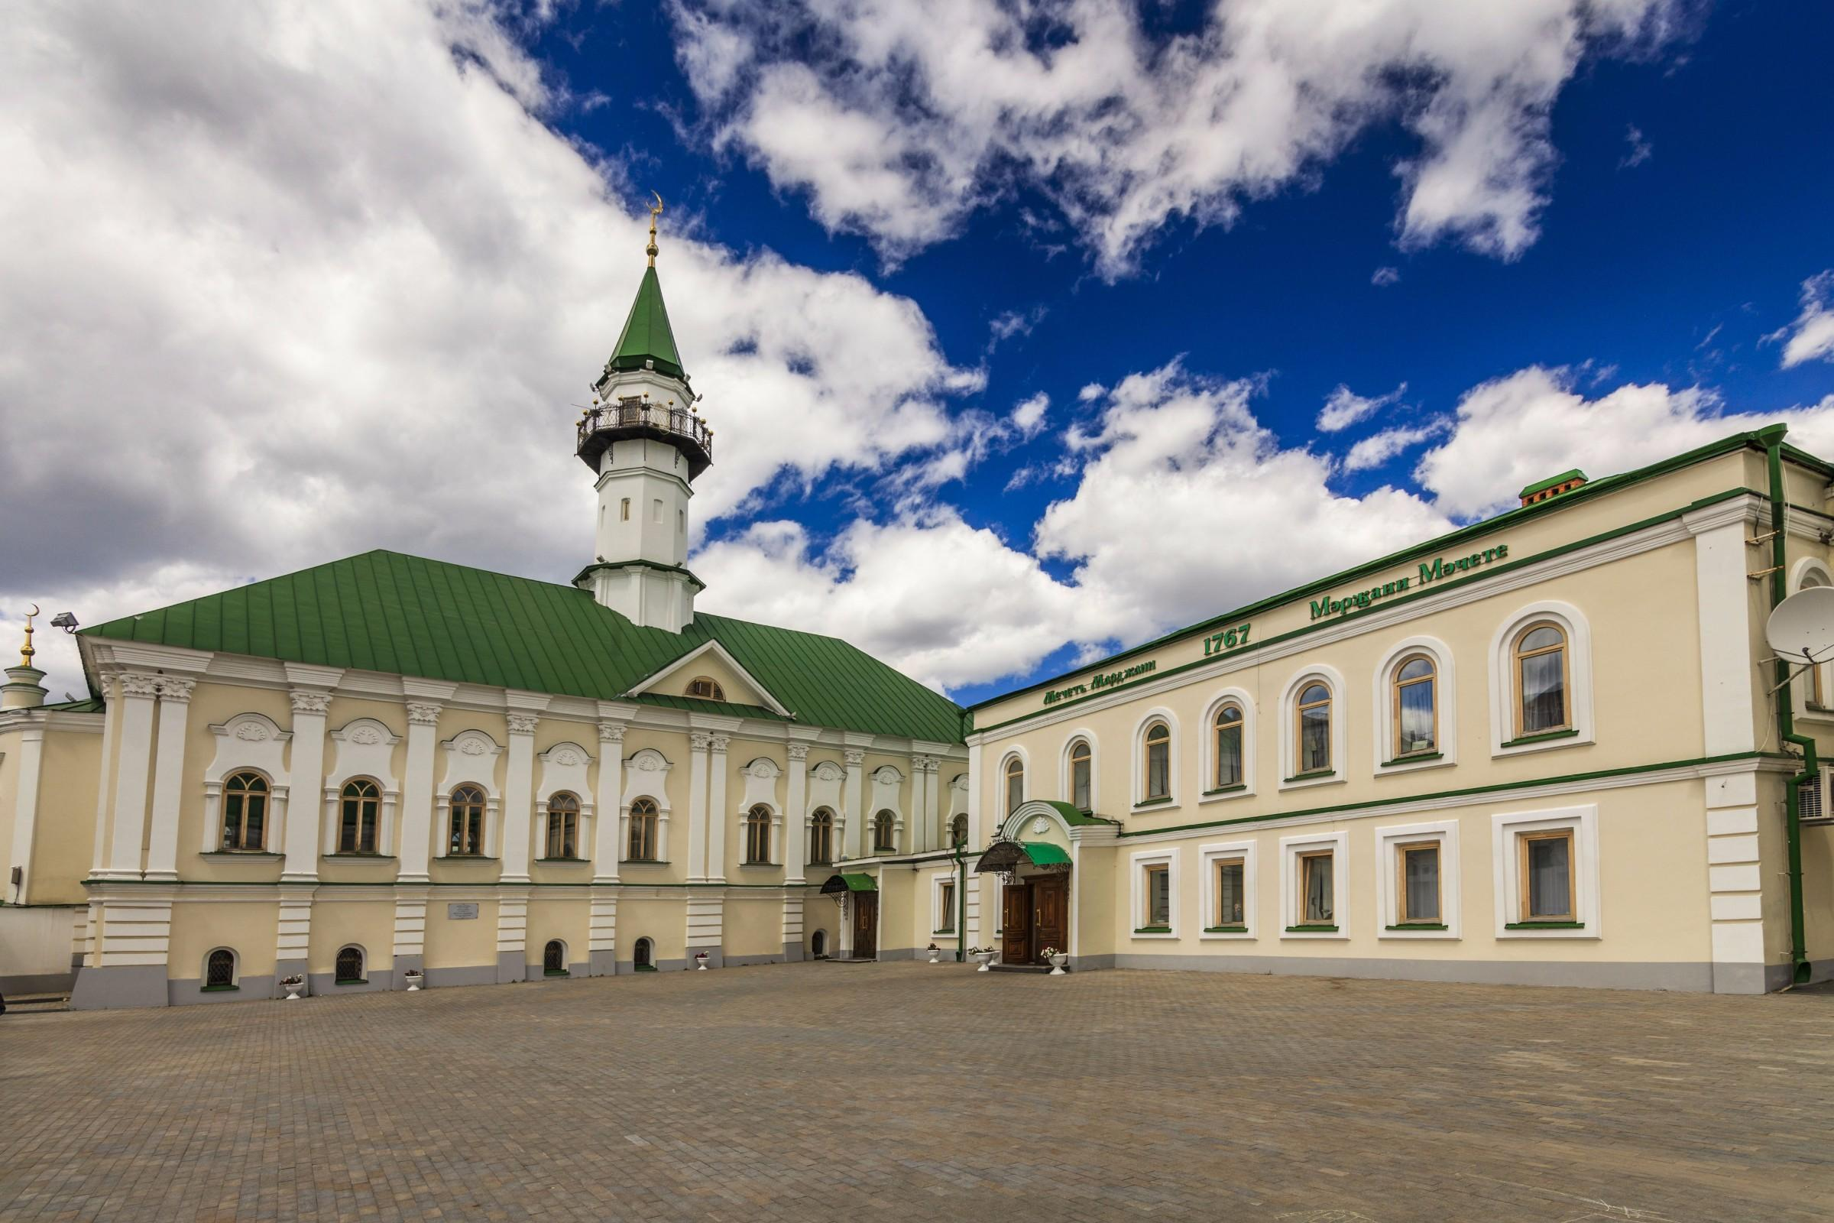
Соборная мечеть Аль-Марджани

Slide 2
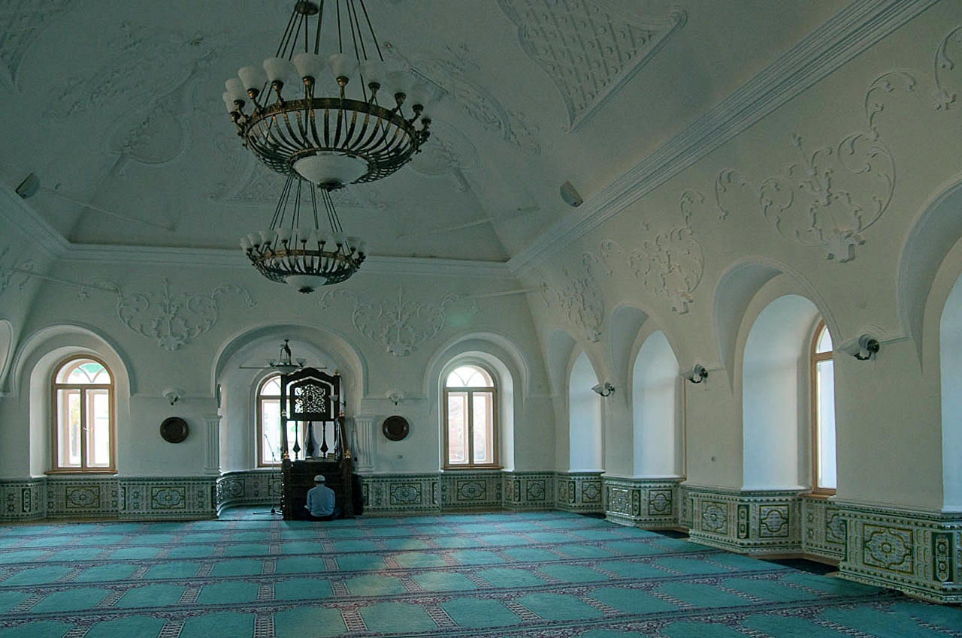
Первое упоминание о строительстве мечети встречается в 1767 году, когда в Казань с визитом приехала Екатерина II и приняла делегацию от татарского населения. Мусульмане жаловались на то, что они лишены возможности выполнять свои религиозные обязанности, и просили построить две каменные мечети. После этого Екатерина II повелела издать соответствующее разрешение.
Мечеть построена в 1766-1770 годах на средства прихожан.

Slide 3
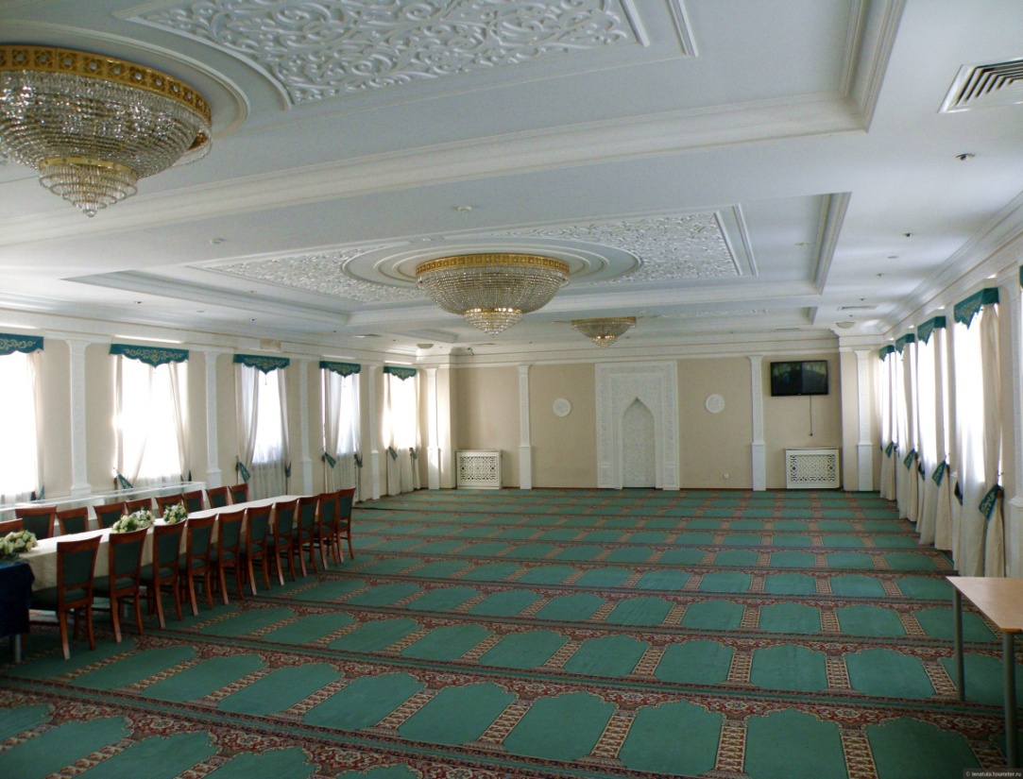
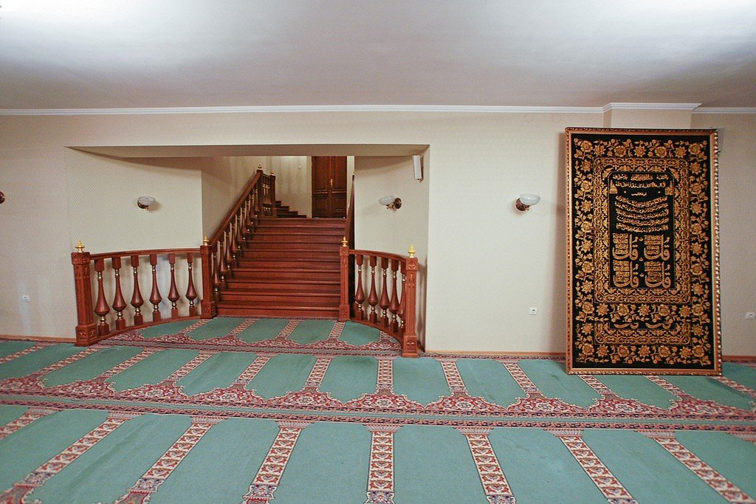
Мечеть Аль-Марджани была первая каменная мечеть, построенная в Казани после её взятия Иваном Грозным в 1552 году.
В советское время Мечеть Аль-Марджани была единственной действующей мечетью в Казани.
Мечеть долгое время называлась Юнусовская (по династии купцов Юнусовых, тративших деньги на содержание мечети). До этого называлась «Эфенди» (тат. Господская).
Сегодня мечеть названа по имени имама Шигабутдина Марджани, служившего в ней в 1850-1889 годах.

Slide 4
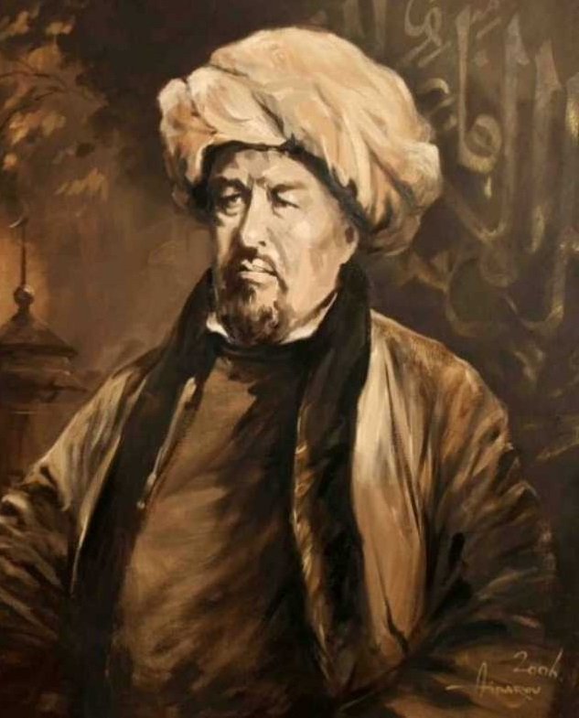
Сегодня мечеть названа по имени имама Шигабутдина Марджани, служившего в ней в 1850-1889 годах.
Шигабутдин Марджани (1818-1889) - татарский богослов, философ, историк, просветитель, востоковед и педагог.
Ш. Марджани написал более 30 произведений по истории, философии, логике, мусульманскому законоведению.
Ш. Марджани - ученый с мировым именем. Во все времена трудами Ш. Марджани интересовались как на Западе, так и на Востоке. В Британской Академии наук среди портретов величайших ученых мира есть и портрет выдающегося татарского ученого Шигабутдина Марджани.

Slide 5
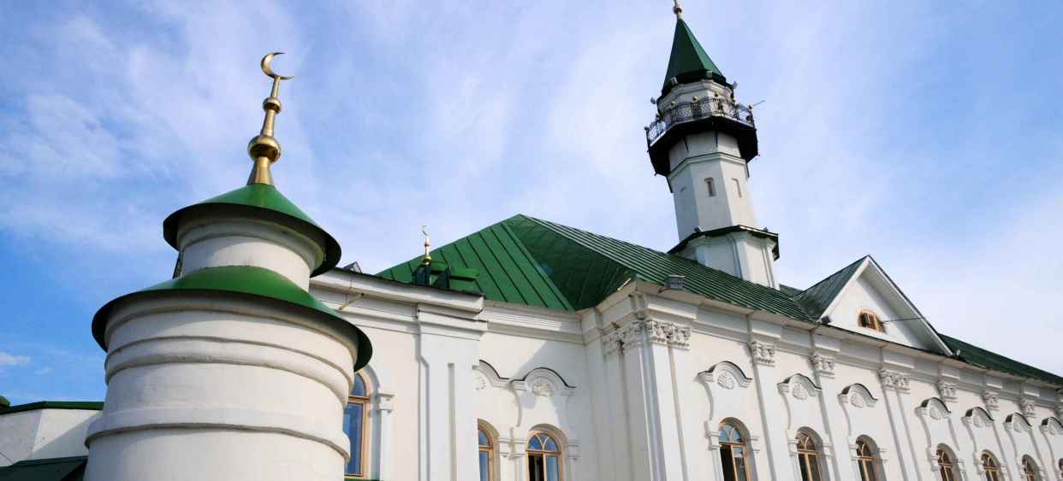
Спасибо за внимание!

